Slide 1
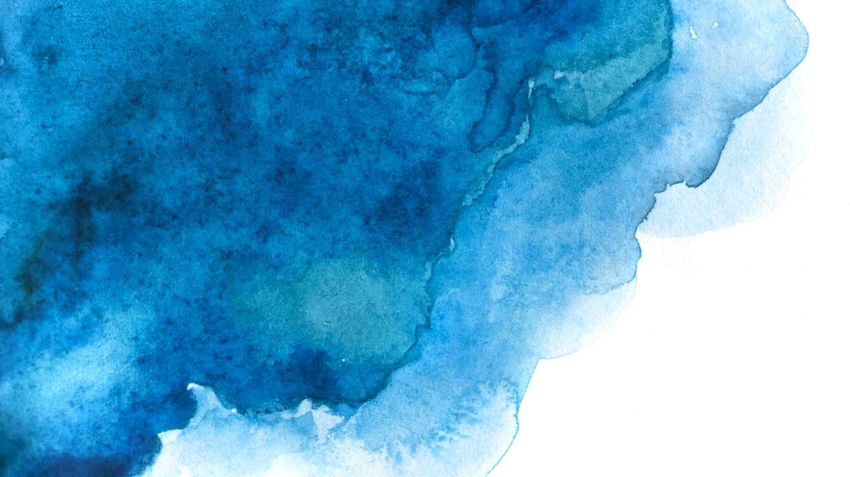
27 augustus 2023

Slide 2
Mijn genade is voor jou genoeg

Slide 3
Mijn genade is voor jou genoeg
Mijn genade is voor jou genoeg
Mijn genade is voor jou genoeg

Slide 4
2 Korintiërs 12:7-10 (BB)
Ik mag niet te veel verbeelding krijgen door de dingen die de Heer mij heeft laten zien. Daarom laat Hij toe dat ik word geplaagd door een 'scherpe doorn' in mijn lichaam. Met die doorn bedoel ik een duivelse geest die mij met zijn vuisten stompt. Dat houdt mij bescheiden.
Drie keer heb ik aan de Heer gevraagd om mij hiervan te bevrijden.
Maar Hij zei tegen mij: "Je hebt genoeg aan mijn liefdevolle goedheid. Want mijn kracht kan pas helemaal zichtbaar worden als jij zelf zwak bent." Daarom zal ik maar al te graag opscheppen over de dingen waarin ik zwak ben. Want door die dingen is de kracht van Christus in mij te zien.
Daarom ben ik blij met alle moeilijkheden, beledigingen, problemen, vervolging en ellende die ik meemaak omdat ik in Christus geloof. Want pas als ik zwak ben, ben ik sterk in de kracht van God.

Slide 5
2 Korintiërs 12:9 (EBV)
maar Hij zei tegen mij: “Mijn genade is genoeg voor jou, want mijn kracht wordt in zwakheid vervolmaakt!” Daarom roem ik liever in mijn zwakheden, opdat de kracht van Christus op mij zal rusten.

Slide 6
Mijn genade is voor jou genoeg

Slide 7
Mijn genade is voor jou genoeg
Psalm 107:9 Want Hij heeft de dorstige ziel verzadigd, de hongerige ziel met het goede vervuld.
Hebreeën 12:2
Laten we daarbij de blik gericht houden op Jezus, de grondlegger en voltooier van ons geloof.

Slide 8
Mijn genade is voor jou genoeg
We krijgen iets níet wat we wel verdienen - namelijk de straf voor onze zonden.
En we krijgen iets wél wat we niet verdienen - namelijk vergeving.

Slide 9
Mijn genade is voor jou genoeg

Slide 10
Mijn genade is voor jou genoeg
CHARIS (χάρις)
Genade – de gunst van God
Geschenk
Blijdschap, oorzaak van vreugde

Slide 11
Mijn genade is voor jou genoeg

Slide 12
Mijn genade is voor jou genoeg
Je kan niets doen om God meer van je te laten houden.
Je kan niets doen om God minder van je te laten houden.

Slide 13
Is zijn genade voor mij genoeg?

Slide 14
Is zijn genade voor mij genoeg?
Jesaja 42:3 Een geknakte rietstengel breekt Hij niet af. Een walmende olielamp blaast Hij niet uit.
Psalm 69:3-4
Ik voel me alsof ik in een moeras ben weggezakt, in diepe modder waarin ik niet meer kan staan.
Het is alsof ik in diep water ben gevallen en de golven over mij heen slaan.
Ik ben moe van het roepen.
Mijn keel doet er pijn van.
Mijn ogen branden, moe van het uitkijken naar God.

Slide 15
God zegt: “Mijn genade is voor jou genoeg”

